Slide 1
Team 11 探討高教普及所造成之學歷通膨現象
電機大四 104061136 林聖皓
跨院博一 107003816 劉祖閔
資應碩一 107065522 陳子潔
June 18, 2019

Slide 2
spotlight video

Slide 3
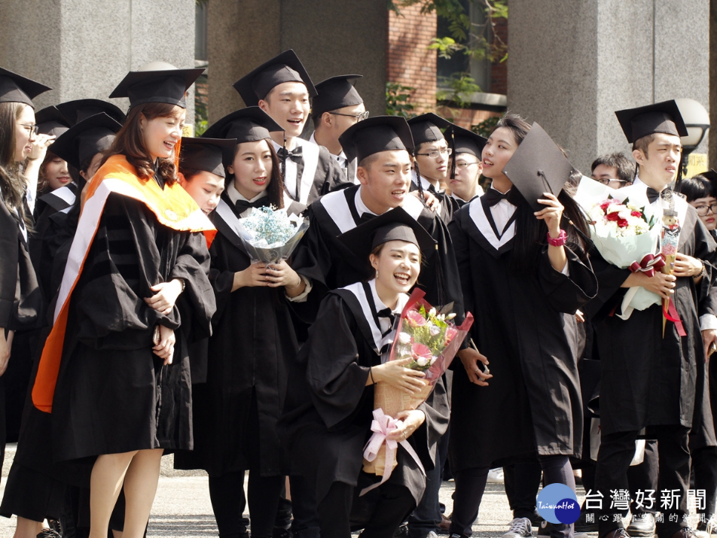
大學畢業…恭喜?
Introduction
多美的畫面，可惜不是我們學校
Notes:
多美的畫面，但不是清大畢業典禮

Slide 4
社會新鮮人期待…
Introduction
找的到工作的地方，買不起房子
買的起房子的地方，找不到工作

Slide 5
數據來源
104 求職網
網路新聞(Google)
主計處
薪資與產業人口遷移

Slide 6
從新聞資訊觀察

Slide 7
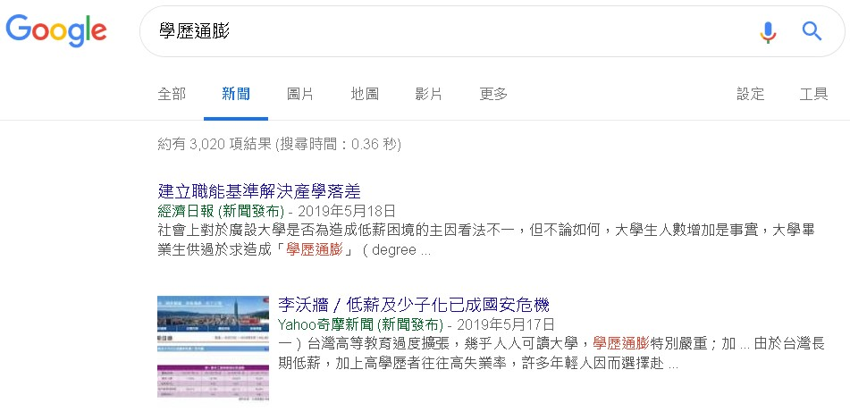
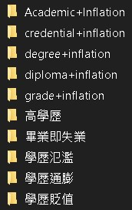
新聞分析 - 資料來源
Analysis – Data Resource

Slide 8
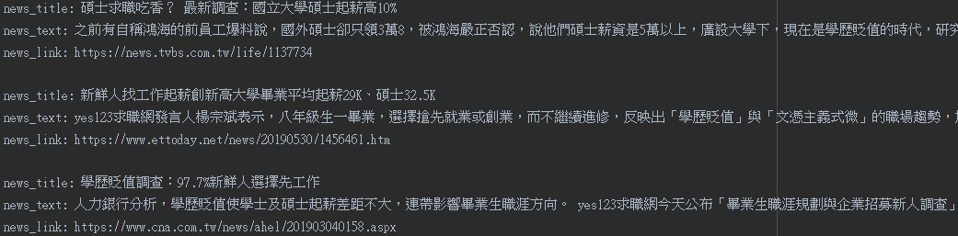
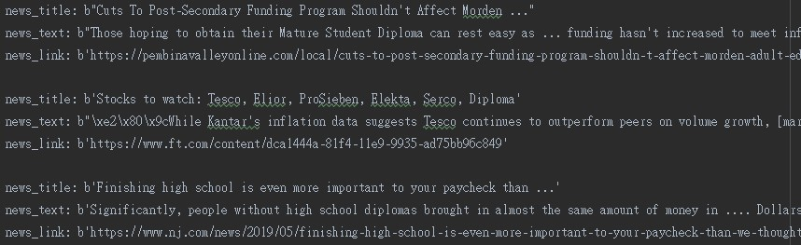
Analysis – Data Format
新聞爬蟲分析 – 資料格式
1,521 篇中文新聞
1,739 篇英文新聞

Slide 9



Analysis – Wordcloud
新聞爬蟲分析 – 文字雲
標題統計
摘要統計

Slide 10
Analysis – NG words
新聞爬蟲分析 – 詞彙分析 (韓國、記者)

Slide 11
Analysis – NG words
新聞爬蟲分析 – 詞彙分析 (毒品)

Slide 12

Analysis – Washing the Data By Hand ˋˊ 凸
於是，經過了組員們的 **純手工** 處理，
清洗出了約 800筆 的中文資料……

Slide 13
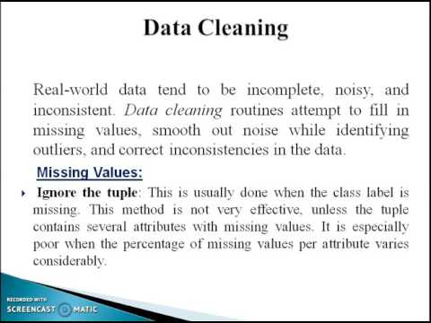
Analysis – Fa Da Tsai
Data Cleansing (English News)
For the English news, we adopt a powerful method !

Slide 14


Analysis – Real Wordcloud
真。文字雲
標題統計
摘要統計

Slide 15
學歷通膨 – 探討
Analysis – Taiwan Education
台灣現況

Slide 16
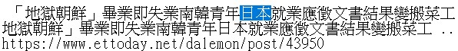
Analysis – Korea Education
學歷通膨 – 探討
韓國現況

Slide 17
Analysis – Japan Education
學歷通膨 – 探討
日本…?

Slide 18
Analysis – US Education
學歷通膨 – 探討
美國現況

Slide 19
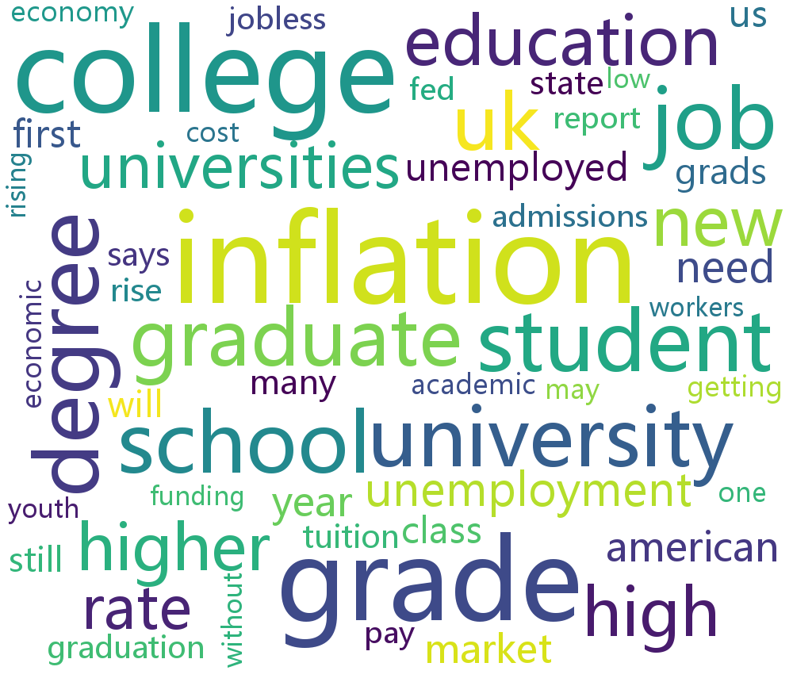
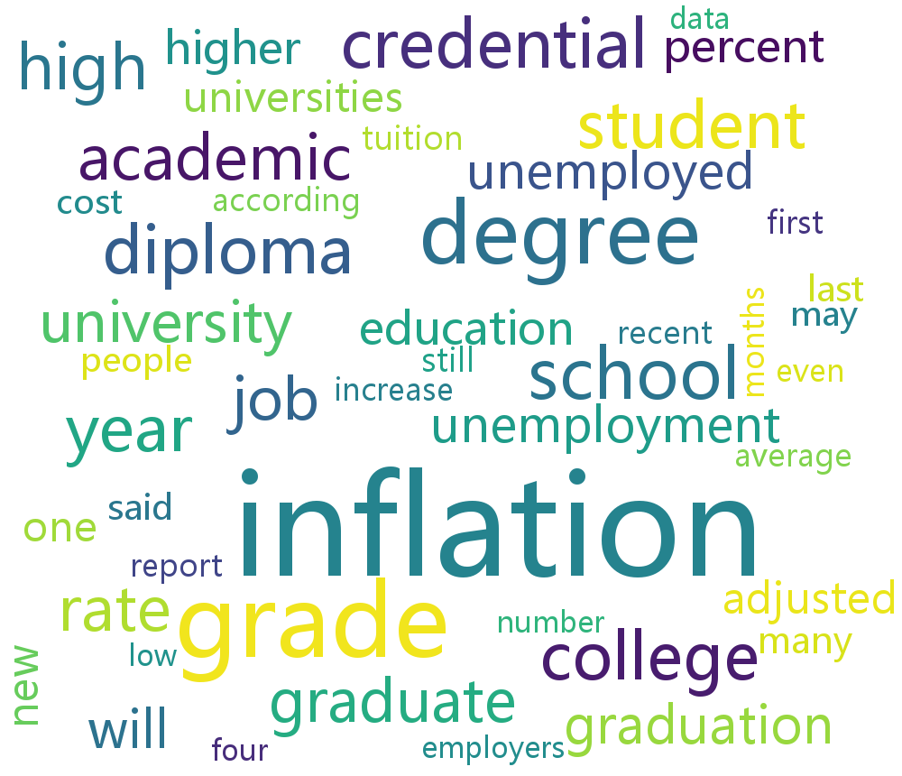
Real。WordCloud
Analysis – Real Wordcloud
Title
Abstract

Slide 20
學歷通膨 – 探討
Analysis – Discuss
標題統計
摘要統計

Slide 21
學歷通膨 – Discuss
Analysis – Discuss
Title
Abstract

Slide 22
學歷通膨 – Frequent Pattern Analysis
Analysis – 666666
Title
Abstract
Keyword | Support
college | 0.13
grade | 0.12
inflation | 0.11
Keyword | Support
？ | 0.22
！ | 0.18
高學歷 | 0.12
Keyword | Support
inflation | 0.41
grade | 0.20
school | 0.17
{'inflation', 'grade'} | 0.16
graduation | 0.15
Keyword | Support
學歷 | 0.35
高學歷 | 0.26
工作 | 0.17
畢業 | 0.16
臺灣 | 0.15
{'貶值', '學歷'} | 0.14
{'學歷', '大學'} | 0.14

Slide 23
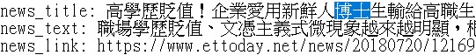
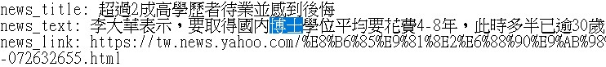
學歷通膨 – 分析可能之謬誤
Analysis – Fallacy
Search Keyword 本身就包含了 (失業、貶值…等) 負面關鍵詞)
記者總是喜歡下聳動浮誇的標題 (例子)

Slide 24
從104企業給薪觀察

Slide 25
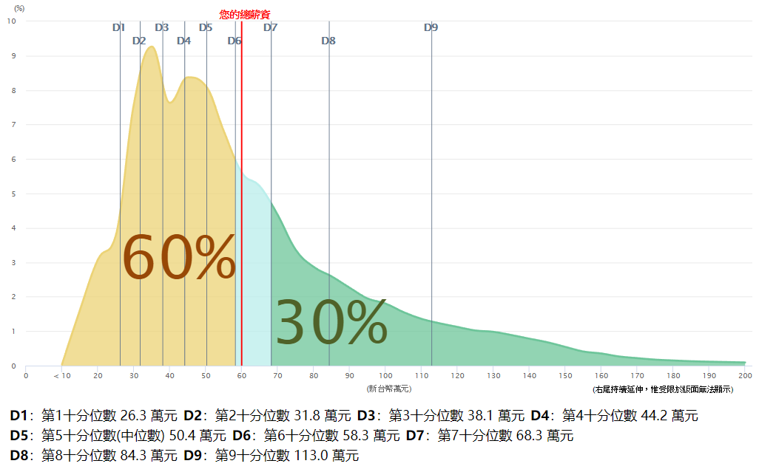
賴神…台灣平均月薪5萬
但真的像賴神說的那樣嗎？
Notes:
從剛剛的新聞文字雲中，我們可以看到除了像是日本美國高學歷等關鍵字外，其中薪資也佔有了很大的一個比例，其實我們可以很直覺得想到薪水跟學歷之間是有很高關聯性的，同時我們也剛好在近期的新文中看到賴神提到，台灣的平均月薪為5萬元，但真的是這樣吧？

Slide 26


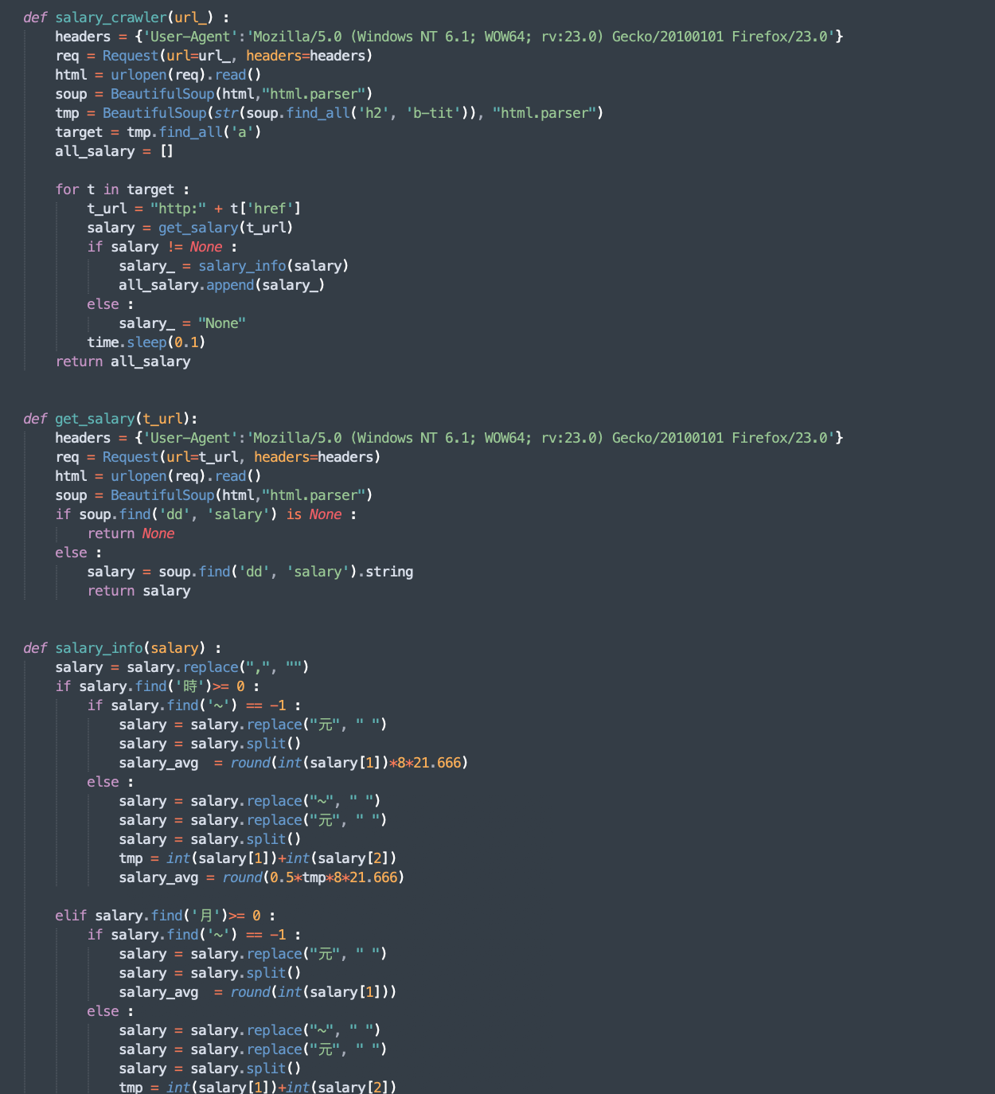
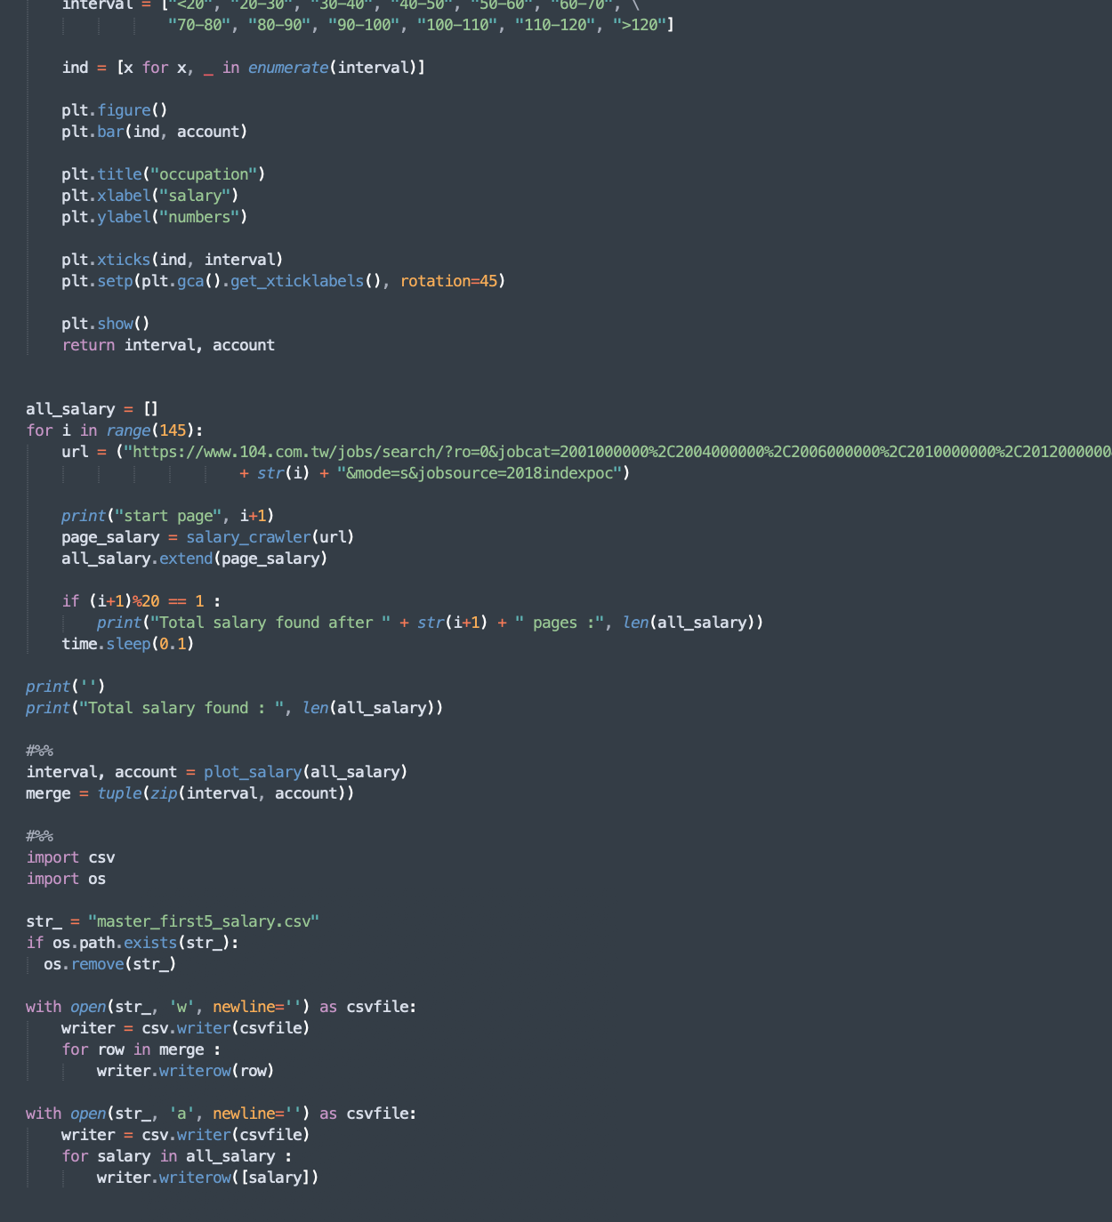
104 爬蟲

Slide 27
各職業薪水

Slide 28
各職業薪水比較
5萬月薪？
 | 資訊軟體系統 | 資材物流運輸 | 傳播藝術設計 | 財會金融會計 | 客服門市業務 | 行政法務 | 生產製造 | 醫療保險服務 | 營建製圖 | 餐飲旅遊 | 操作技術維修 | 學術教育輔導 | 經營人資 | 軍警消保全 | 研發相關 | 行銷企劃專案管理 | 文字傳媒
第一四分位 | 35000 | 28000 | 29500 | 28000 | 28000 | 25999 | 30000 | 31000 | 30249 | 26550 | 27500 | 29000 | 30000 | 30500 | 32000 | 31500 | 27000
中位數 | 41000 | 31500 | 33000 | 31500 | 32000 | 28000 | 34500 | 35000 | 34050 | 29050 | 31500 | 32000 | 33500 | 34000 | 37000 | 35000 | 32000
第三四分位 | 50000 | 35562 | 40000 | 36000 | 37500 | 31500 | 40000 | 42000 | 39500 | 32932 | 36000 | 37500 | 39000 | 36000 | 42500 | 40500 | 36550

Slide 29
104資訊
大學？碩士？
大學vs碩士
大學中位數：32500元
碩士中位數：38200元
 | 大學 | 碩士
第一四分位數 | 28500 | 32799
中間值 | 32500 | 38200
第三四分位數 | 37500 | 45300

Slide 30
從學歷分佈觀察

Slide 31
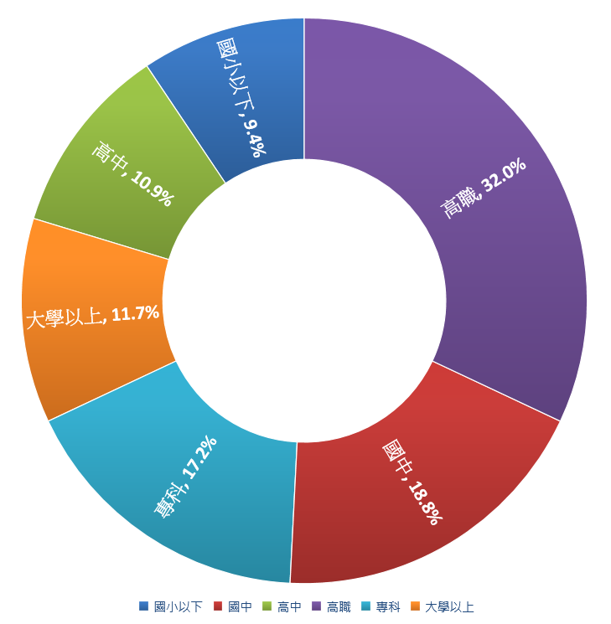
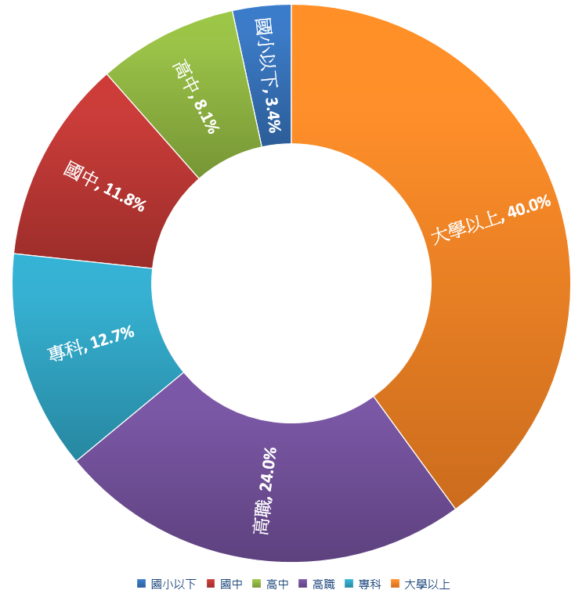
學歷分佈份額
1993年
2014年

Slide 32
大學、研究所畢業人數
大學學歷人口擴增
研究所以上累積人口達百萬

Slide 33
專科以下失業率
專科學歷技能被企業挑選
學制改變，專科學歷平均年紀較長

Slide 34
大學以上失業率
2011年之後大學以上失業率較高

Slide 35
大學以上失業率較高?
學校 x1.5 學生 x2
研究生 x7
大學141/專科14/學生135.5萬(碩18萬/博3.2萬)
大學61/專科72/學生68萬/碩2萬

Slide 36
從薪資觀察

Slide 37
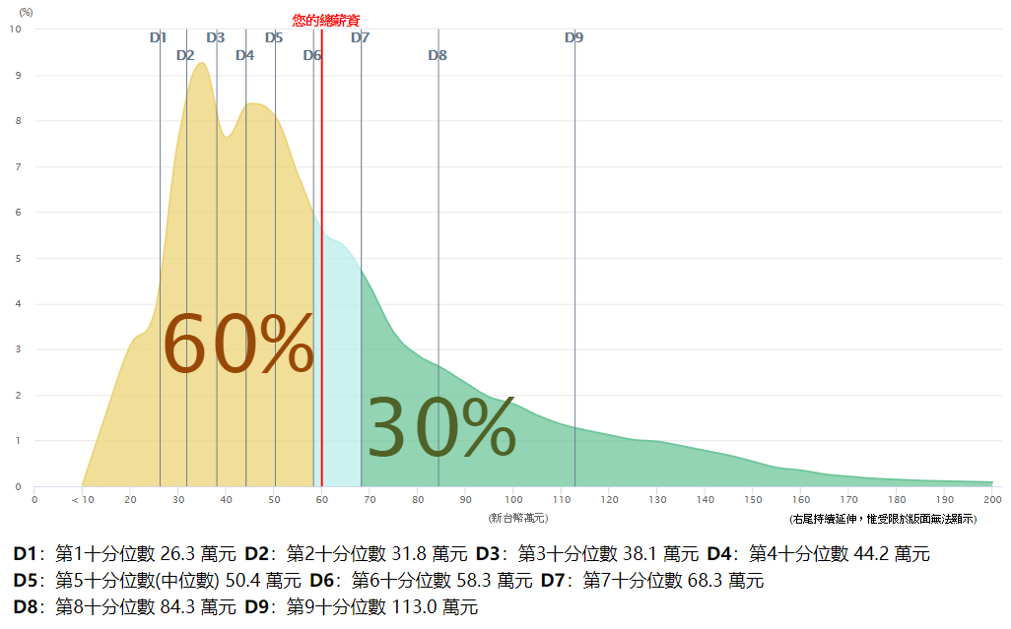
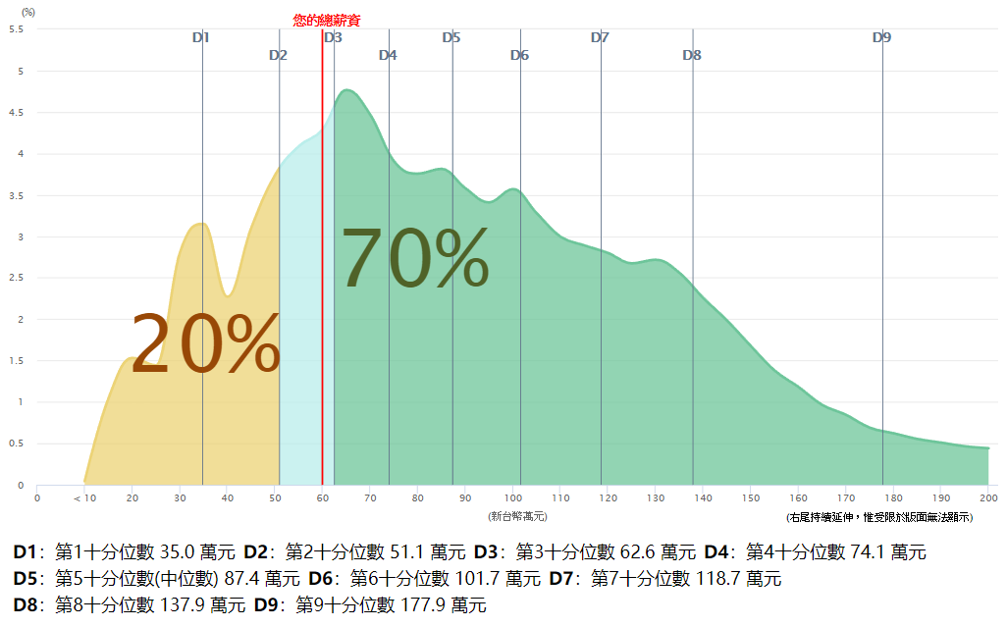
經常性平均薪資分析 #1 (年薪60萬/月薪5萬)
大學
研究所以上
經常性薪資(萬) | 大學 | 研究所以上 | 比率
年薪60 / 月薪5 | > 60% | > 20%
中位數 | 50.4 / 4.2 | 87.4 / 7.3 | 1.73
眾數 | 35 / 2.9 | 64 / 5.3 | 1.82

Slide 38
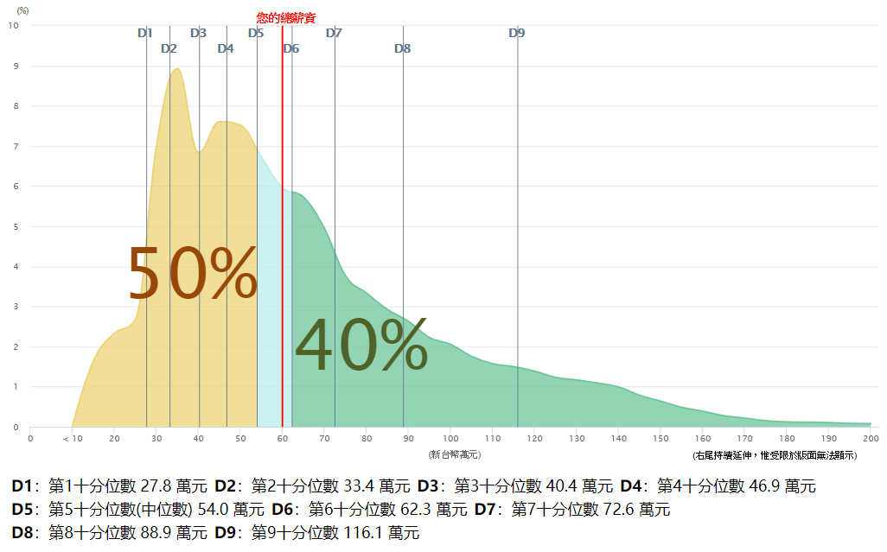
經常性平均薪資分析 #2 (年薪60萬/月薪5萬)
大學
專科
經常性薪資(萬) | 大學 | 專科 | 比率
年薪60 / 月薪5 | > 60% | > 50%
中位數 | 50.4 / 4.2 | 54 / 4.5 | 1.73

Slide 39
2014 & 2017年食衣住行消費分佈

Slide 40
從產業人口遷移觀察

Slide 41
2014-2017年 產業人口遷移

Slide 42
歷年受僱人經常性薪資
電力及燃氣供應
金融保險
醫療保險服務
資訊及通訊傳播
專業、科學與技術服務
支援服務
住宿餐飲
教育服務

Slide 43
歷年受僱人經常性薪資

Slide 44
總結與心得

Slide 45
影響大學薪資因素
由新聞文字雲對應出學歷通膨相關字詞
由104爬蟲取得大學與研究所以上之薪資卻有落差
由數據分析學歷通膨確實存在
廣設大學帶來學歷通膨
大學畢業之專業能力業界期待不高
產業人口遷移，由傳統製造業等勞力密集產業， 轉移至保險、服務等產業

Slide 46
工作分配
負責工作 | 負責成員
主題發想 | 劉祖閔，林聖皓，陳子潔
資料清洗 (過濾) | 劉祖閔，林聖皓，陳子潔
新聞爬蟲 | 陳子潔，林聖皓
文字雲 | 陳子潔，林聖皓
Frequent Pattern分析 | 陳子潔，劉祖閔
薪資爬蟲 | 林聖皓，劉祖閔
政府公開資料蒐集 | 劉祖閔，陳子潔
Spotlight影片製作 | 劉祖閔，林聖皓
PPT後製、美化 | 劉祖閔，林聖皓，陳子潔

Slide 47
Thanks for your reading

